Slide 1
2°
2024_AI_V1
AULA 6
BRINCANDO COM A INTENSIDADE DO SOM
ARTE
1º BIMESTRE
ENSINO FUNDAMENTAL: ANOS INICIAIS
Notes:
Material digital previsto para 2 aulas.

Slide 2
INTENSIDADE DO SOM.
EXPLORAR, POR MEIO DE BRINCADEIRAS, A INTENSIDADE DO SOM.
Notes:
HABILIDADE: (EF02AR14) - Perceber, explorar e identificar a intensidade do som, altura e duração, por meio de jogos, brincadeiras, canções e práticas diversas de apreciação musical.

Slide 3

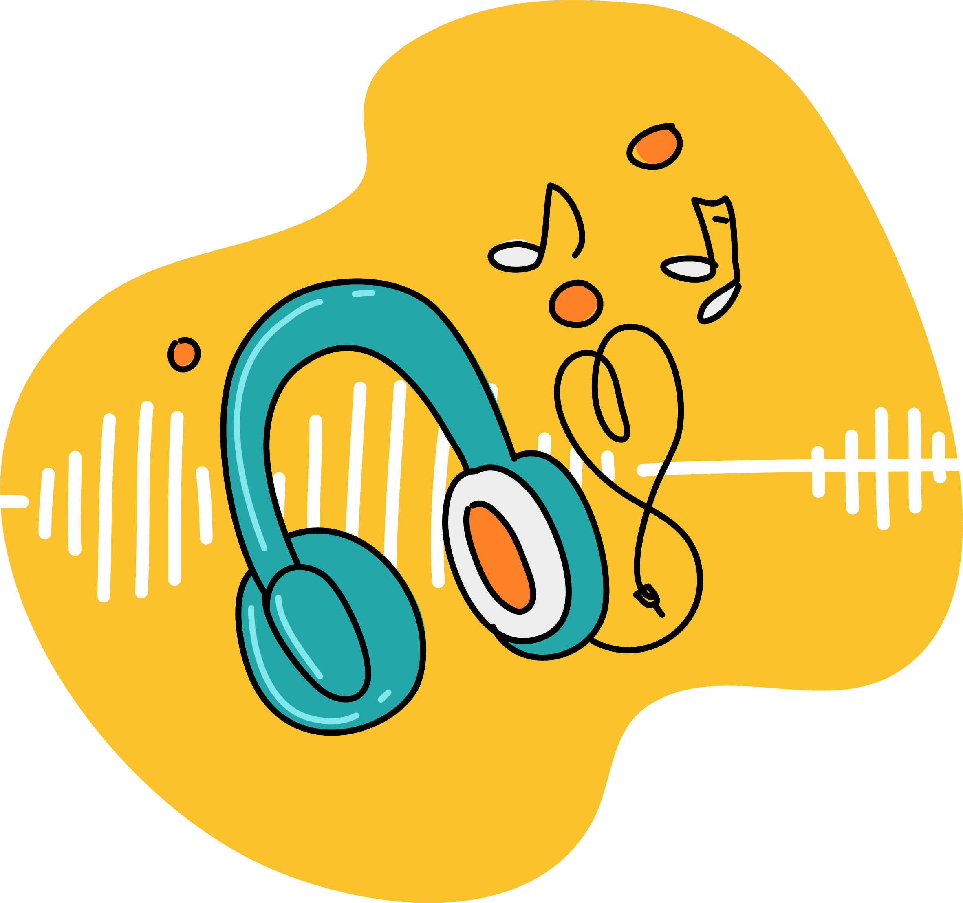
PARÂMETROS DO SOM
VIREM E CONVERSEM
2024_AI_V1
NAS AULAS PASSADAS, APRENDEMOS E EXERCITAMOS ESCUTA COM A ALTURA DOS SONS;
VOCÊ SE LEMBRA DE QUAIS SÃO OS OUTROS PARAMETROS QUE COMPÕEM O SOM?
Notes:
Caro professor, promova discussões rápidas em duplas para engajar todos os alunos, dê um tempo curto para que os alunos conversem entre si sobre uma questão ou conceito, permitindo que todos pratiquem suas ideias em pares antes de compartilhar com o grupo maior.
https://www.gettyimages.com.br/detail/ilustra%C3%A7%C3%A3o/doodle-cartoon-illustration-of-headphone-with-ilustra%C3%A7%C3%A3o-royalty-free/1310126387?phrase=headphone+vetorial+wave+sound+listening&adppopup=true

Slide 4
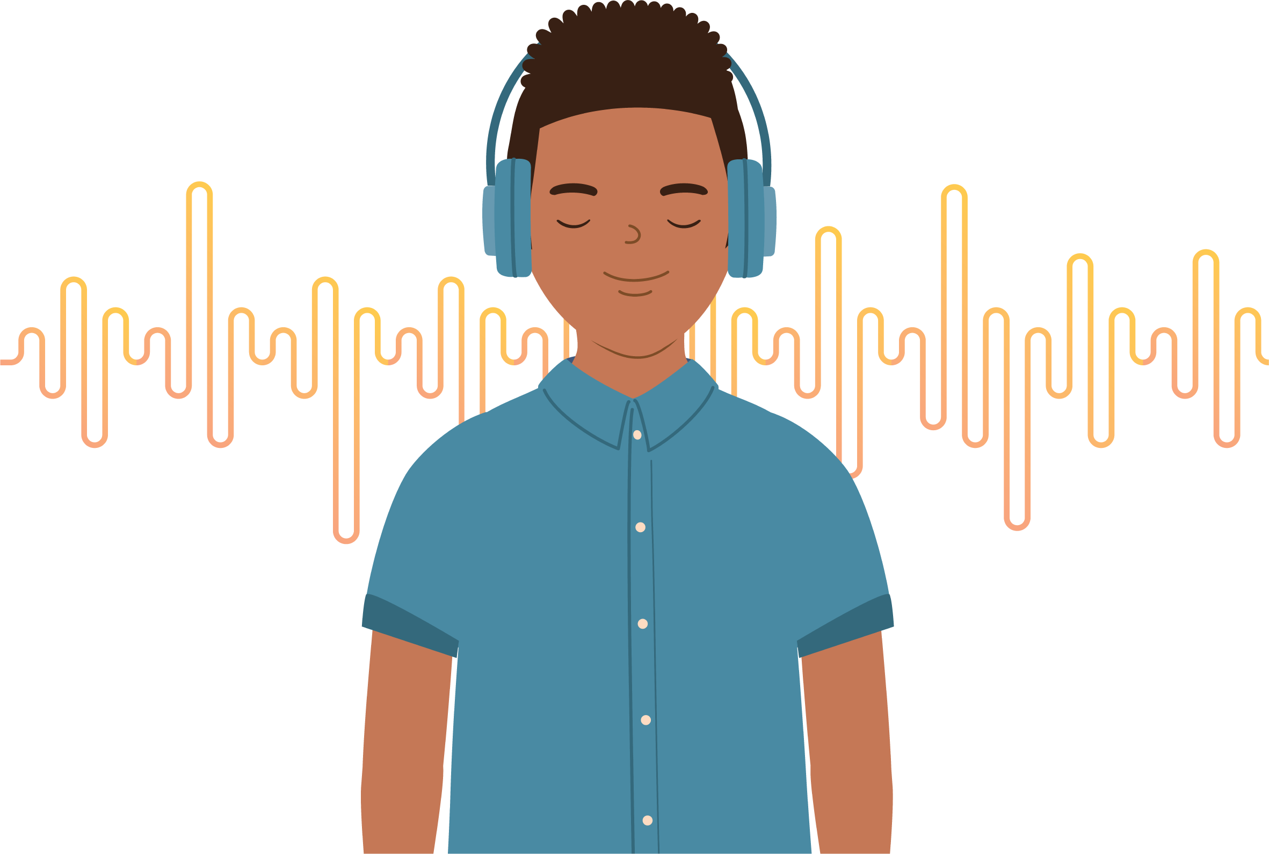
INTENSIDADE
O QUE É?
2024_AI_V1
A INTENSIDADE DO SOM É O QUÃO FORTE OU O QUÃO FRACO ELE É. SE UM SOM É BEM FORTE, TEM MUITA INTENSIDADE. SE É SUAVE OU FRACO, TEM POUCA INTENSIDADE.
CONTINUA...
Notes:
https://www.gettyimages.com.br/detail/ilustra%C3%A7%C3%A3o/black-little-boy-listening-to-music-using-ilustra%C3%A7%C3%A3o-royalty-free/1493345074

Slide 5
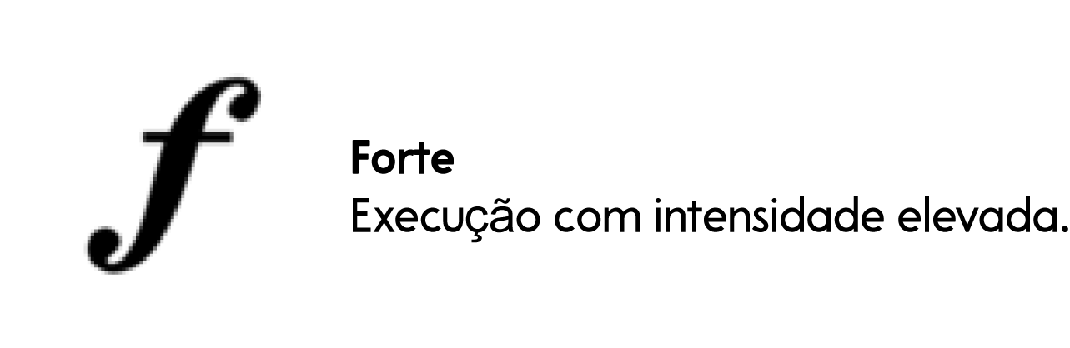
INTENSIDADE NA MÚSICA
O QUE É?
2024_AI_V1
A PARTITURA, QUANDO QUEREMOS QUE A MÚSICA SEJA ALTA, USAMOS A PALAVRA “FORTE” OU O SÍMBOLO “F”. SE QUISERMOS QUE SEJA SUAVE, USAMOS “PIANO” OU “P”. ESSAS SÃO AS INSTRUÇÕES MÁGICAS QUE DIZEM AOS MÚSICOS O QUÃO FORTE OU FRACO ELES DEVEM TOCAR.
CONTINUA...
Notes:
Caro professor, temos alguns exemplos de execução para o exercício da percepção dos estudantes. Podemos usar essa ferramenta para praticar e desenvolver a percepção dos estudantes – Sugestão: pergunte para os estudantes que levantarem a mão se o primeiro som foi fraco e se o último som foi forte – use da adivinhação para certificar se os estudantes compreenderam na prática.
Exemplo - https://www.youtube.com/watch?v=Rh93jXL5CSo
https://www.youtube.com/watch?v=0fShVaH0AW0
https://www.youtube.com/watch?v=GmfHKZobTEA
https://www.youtube.com/watch?v=F7LIYJDTYyo
https://pt.wikipedia.org/wiki/S%C3%ADmbolos_da_nota%C3%A7%C3%A3o_musical_moderna

Slide 6

INTENSIDADE NA MÚSICA
O QUE É?
2024_AI_V1
“PIANO” SIGNIFICA “SUAVE” EM ITALIANO. QUANDO OS COMPOSITORES QUEREM QUE UM DETERMINADO SOM SEJA SUAVE, ELES ESCREVEM “PIANO” NA PARTITURA. É COMO UM CÓDIGO MUSICAL QUE OS AJUDA A TRANSMITIR COMO DESEJAM QUE A MÚSICA SEJA INTERPRETADA.
Notes:
Caro professor, temos alguns exemplos de execução para o exercício da percepção dos estudantes. Podemos usar essa ferramenta para praticar e desenvolver a percepção dos estudantes – Sugestão: pergunte para os estudantes que levantarem a mão se o primeiro som foi fraco e se o ultimo som foi forte – use da adivinhação para certificar se os estudantes compreenderam na prática.
Exemplo: https://www.youtube.com/watch?v=Rh93jXL5CSo
https://www.youtube.com/watch?v=0fShVaH0AW0
https://www.youtube.com/watch?v=GmfHKZobTEA
https://www.youtube.com/watch?v=F7LIYJDTYyo
https://pt.wikipedia.org/wiki/S%C3%ADmbolos_da_nota%C3%A7%C3%A3o_musical_moderna
Finalize a apreciação conhecendo a 5 sinfonia de Beethoven.
Se haver a possibilidade da projeção peça para identificarem na partitura aonde aparece a anotação P (piano) e F (Forte).
Música Beethoven 5 sinfonia
https://www.youtube.com/watch?v=GKiyQyrK-cc

Slide 7



ENTÃO VAMOS PRATICAR?
PRATICANDO
2024_AI_V1
AGORA, VAMOS OUVIR A MÚSICA COM ATENÇÃO.
https://www.youtube.com/watch?v=CavDLUODK
CONTINUA...
Notes:
https://www.youtube.com/watch?v=W7Z5gu9Jo88

Slide 8

ENTÃO VAMOS PRATICAR?
PRATICANDO
2024_AI_V1
JUNTO COM O COLEGAS E O PROFESSOR, VAMOS CANTAR.
BATE O MONJOLO NO PILÃO
BUSCA MANDIOCA PRA FAZER FARINHA
ONDE FOI PARAR MEU TOSTÃO
QUE PASSOU PARA A VIZINHA
CANTIGA POPULAR
CONTINUA...

Slide 9
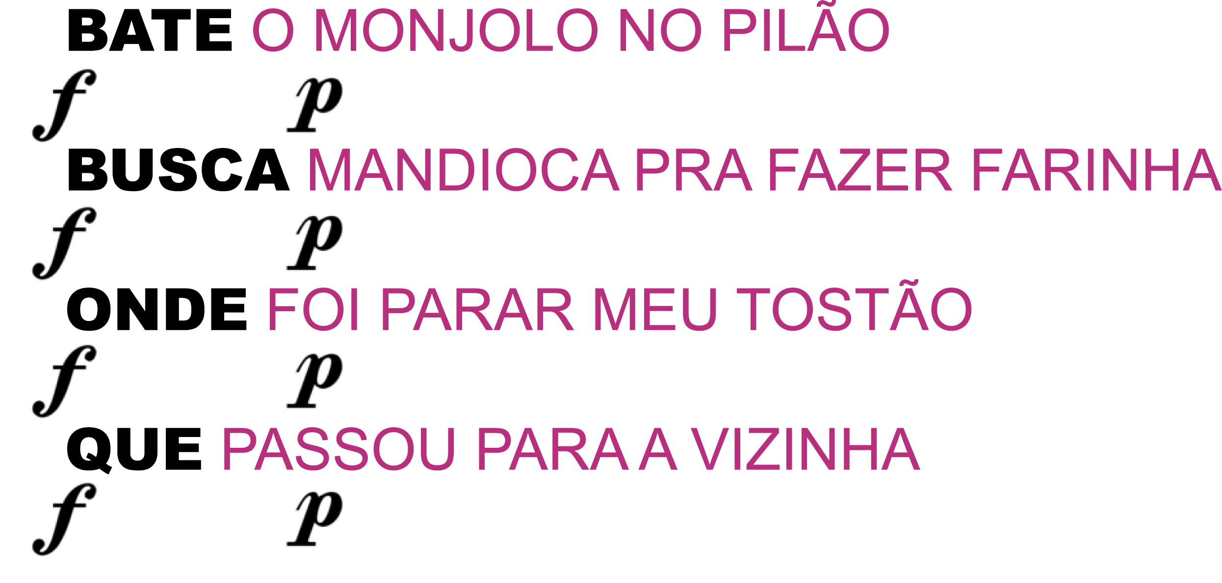
ENTÃO VAMOS PRATICAR?
PRATICANDO
2024_AI_V1
VAMOS EXPERIMENTAR A DIFERENÇA DO SOM FORTE E FRACO NA MESMA CANÇÃO. IREMOS CANTAR MUDANDO A INTENSIDADE DO SOM. AS PALAVRAS NA COR PRETA VAMOS CANTAR USANDO A INTENSIDADE FORTE, O RESTANTE CANTAREMOS FRACO:
LEIA A LETRA DA CANTIGA:
Notes:
https://pt.wikipedia.org/wiki/S%C3%ADmbolos_da_nota%C3%A7%C3%A3o_musical_moderna

Slide 10
VAMOS BRINCAR MAIS?
SISTEMATIZANDO
AGORA QUE VOCÊ JÁ COMPREENDEU A RELAÇÃO ENTRE O SOM FRACO E O FORTE, VAMOS CANTAR A CANTIGA COM PERCUSSÃO CORPORAL?
COM A TURMA E SEU PROFESSOR, CRIE SONS USANDO O CORPO COMO FONTE SONORA. POR EXEMPLO: BATIDAS DE PÉ MARCANDO AS PARTES FORTES DA CANÇÃO; ESTALAR DE DEDOS MARCANDO AS PARTES FRACAS.

Slide 11
2024_AI_V1
BRINCAMOS E EXPLORAMOS A INTENSIDADE DO SOM POR MEIO DE BRINCADEIRAS E CANÇÕES.

Slide 12
LEMOV, D. Aula nota 10 3.0: 63 técnicas para melhorar a gestão da sala de aula. Porto Alegre: Penso, 2022.
SÃO PAULO (Estado) Secretaria da Educação. Currículo em Ação. Caderno do Professor, Arte, Ensino Fundamental – Anos Iniciais, v. 2. 2023. Disponível em: https://efape.educacao.sp.gov.br/curriculopaulista/wp-content/uploads/2022/06/PROF_miolo_EF_AI_ARTE_V2_01a05.pdf. Acesso em: 07 mar. 2023.
SÃO PAULO (Estado) Secretaria da Educação. Currículo Paulista: etapas Educação Infantil e Ensino Fundamental, 2019. Disponível em: https://efape.educacao.sp.gov.br/curriculopaulista/wp-content/uploads/2023/02/Curriculo_Paulista-etapas-Educa%C3%A7%C3%A3o-Infantil-e-Ensino-Fundamental-ISBN.pdf. Acesso em: 07 mar. 2023.
2024_AI_V1

Slide 13
2024_AI_V1
Lista de imagens e vídeos
Slide 1 – Imagem de capa: SEDUC.
Slides 3 e 4 – © Getty Images.
Slides 5, 6 e 9 – Wikipedia. Disponível em: https://pt.wikipedia.org/wiki/S%C3%ADmbolos_da_nota%C3%A7%C3%A3o_musical_moderna. Acesso em: 21 out. 2024.
Slide 7 – YouTube. Disponível em: https://www.youtube.com/watch?v=CavDLUODKFk. Acesso em: 21 out. 2024.
Notes:
Slide 3 – https://www.gettyimages.com.br/detail/ilustra%C3%A7%C3%A3o/doodle-cartoon-illustration-of-headphone-with-ilustra%C3%A7%C3%A3o-royalty-free/1310126387?phrase=headphone+vetorial+wave+sound+listening&adppopup=true
Slide 4 – https://www.gettyimages.com.br/detail/ilustra%C3%A7%C3%A3o/black-little-boy-listening-to-music-using-ilustra%C3%A7%C3%A3o-royalty-free/1493345074

Slide 14
2024_AI_V1

